Slide 1
Quina línia és més llarga?

Slide 2
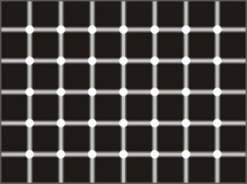
De quin color són els punts de la figura?

Slide 3
Fixa’t en els cercles del mig de cada figura. Quin és més gros?

Slide 4
Són paral·leles les línies horitzontals?

Slide 5
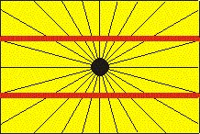
Són paral·leles les línies vermelles?

Slide 6
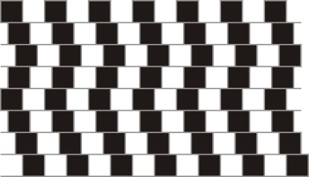
Són paral·leles les línies grises?

Slide 7
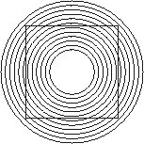
El quadrat del mig és ben bé un quadrat?

Slide 8
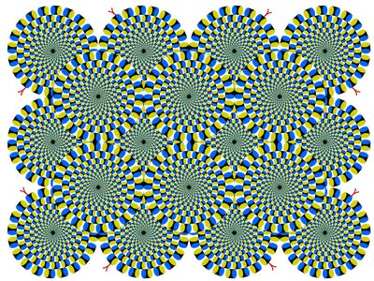

Slide 9
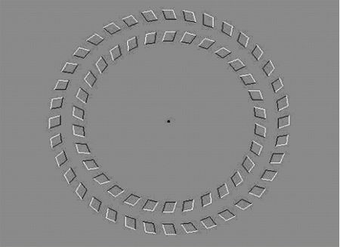

Slide 10
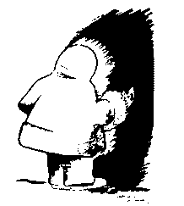

Slide 11
